Slide 1
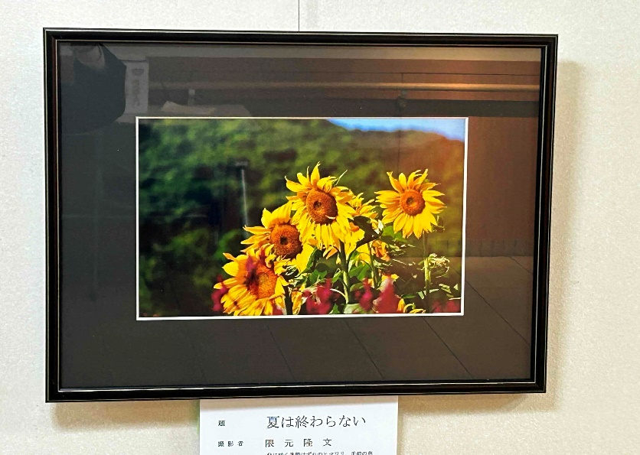
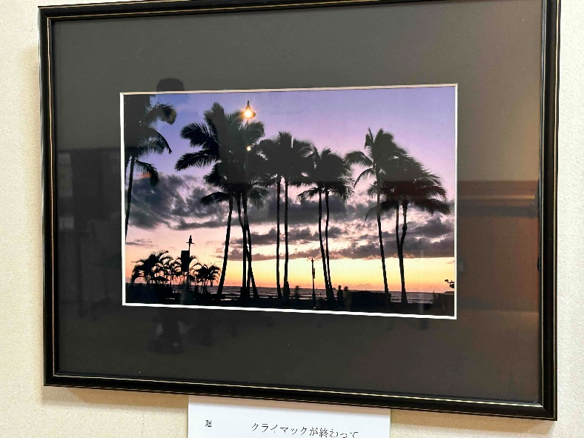
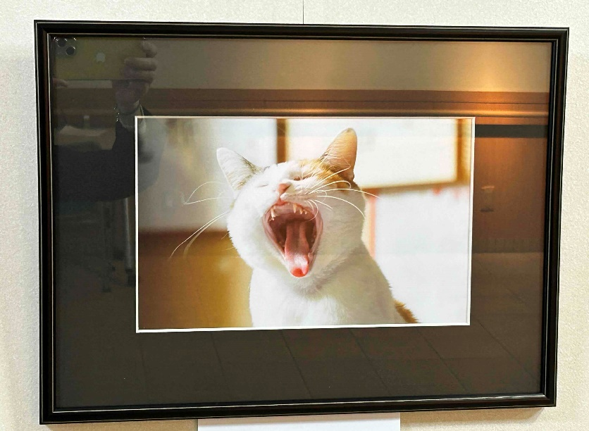
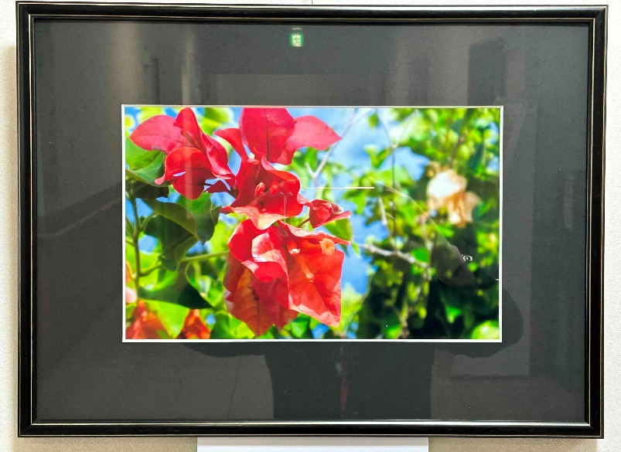
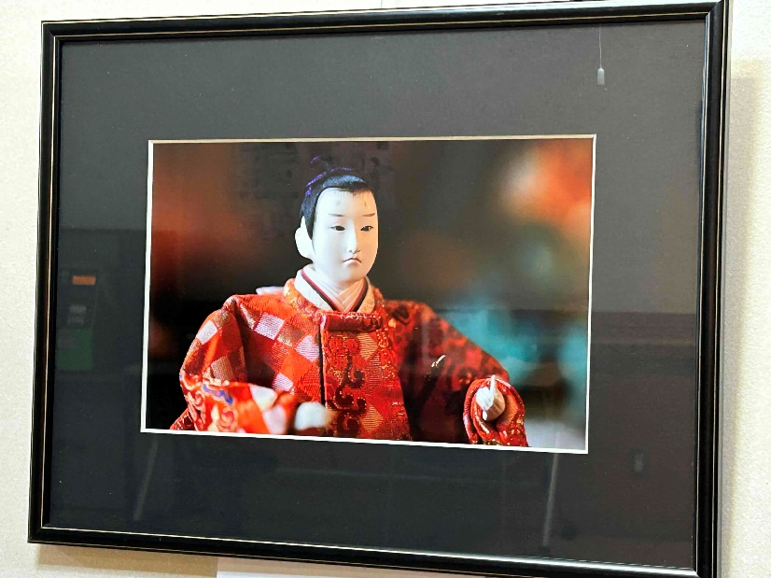
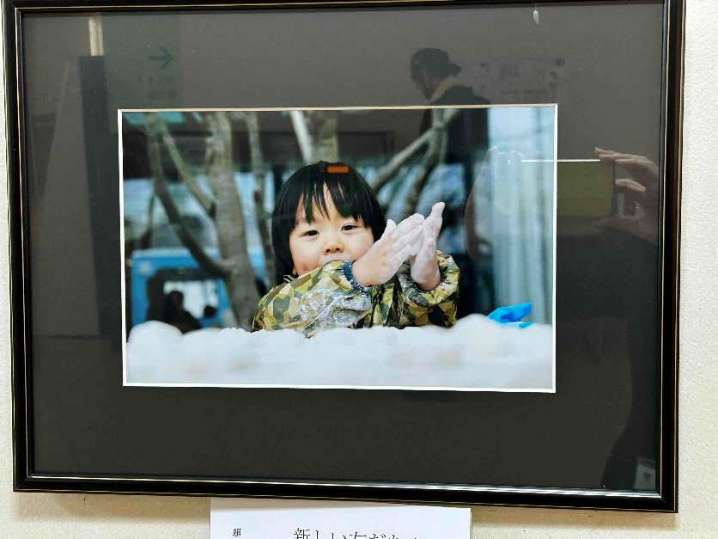
ほなみ通信
Health letter
Vol.６７
Take Free
（午前の部）
（午後の部）
野村芳宏カメラ教室生徒作品展（2/1～2/28）

Slide 2
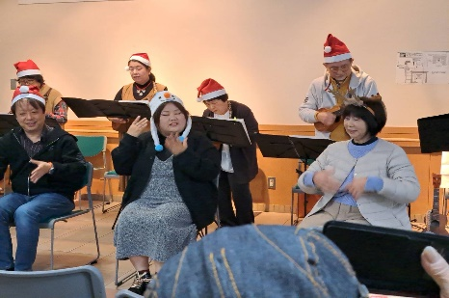
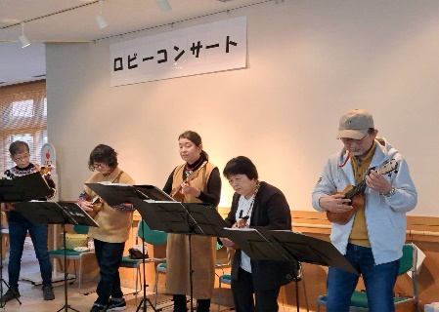
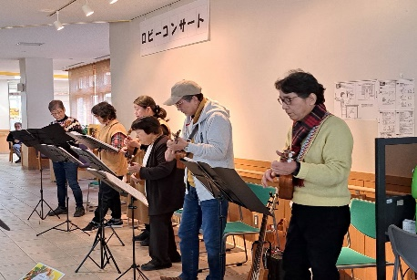
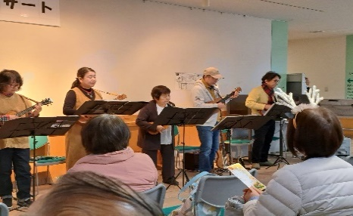
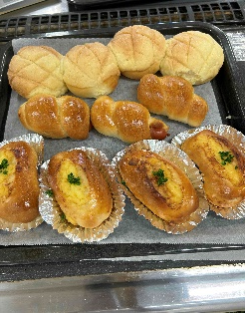
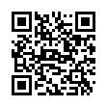
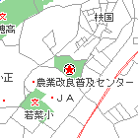
２０２４年
講座・イベントカレンダー
３
月
日付
講座・イベント
ウクレレアンサンブル ★きらきら星★
ロビーコンサート １２月２３日
展
野村芳宏 写真展
とき：３月１日（金）～３月１５日（金）
※最終日は１５時まで
場所： エントランスホール
展
智書（さとりしょ） ちはる教室
書道展
とき：３月１６日（土）～３月３１日（日）
※最終日は１５時まで
場所： エントランスホール
生徒募集❣
『パステルアート教室』
とき：毎月第４土曜日（月１回）
時間：１４時３０分～１７時３０分
月謝：２，０００円
場所：研修室１－２
講師：野田博生先生 ※申込4/1～
講
親子パン教室参加者募集！
ｲ
◆ロビーコンサート◆
★開催日：３月２３日（土）
★時間：１０時～１２時３０分
★場所：福祉センター調理室
★材料費：ひとり ５００円
★定員：１６名
★持参品：エプロン・三角巾・マスク
ハンカチ・水筒・持ち帰り用袋
★事前予約が必要です
オカリナ ラルゴ
３月１６日（土） １３：３０～
場所：エントランスホール
湯
季節の湯「桜の湯」
開催日：３月１５日（金）
場所：ほなみの湯 １０時～２１時
飯塚市穂波福祉
総合センター
［所 在 地］〒820－0081 飯塚市枝国402-100
［電 話 番 号］0948-21-6330（代表）
［ Ｆ Ａ Ｘ ］0948-21-6332
［ Ｅ メール ］iizuka@honami-f.com
［ﾎｰﾑ・ﾍﾟｰｼﾞ］http://honami-f.com
指定管理者 ㈱トキワビル商会
ホームページ
利用時間/
トレーニングルーム 午前９時～午後９時
浴室 午前１０時～午後９時
大広間・生涯学習室 ・
研修室・多目的ホール 午前９時～午後10時

